Slide 1
Принципы воспроизводимого анализа данных
Kirill Voronin <imvoroninkir@gmail.com>
Notes:
Кирилл
Центр гематологи и онкологии Димы Рогачева
Команда R, Rmarkdown, те же библиотеки, git

Slide 2
План
Основные проблемы и best practices
Установка пакетов через renv
Проверки (assert)
Контроль версий при помощи Git
Создадим проект используя Git и renv
Повторяемый Rmarkdown
Топ фильмов IMDB
Запушим на GitHub
Поработаем вместе используя GitHub pull request (PR)
Notes:
Establish the concept of the project as the basic organizational unit of work.
Apply best practices in and leverage benefits of working in RStudio projects, including
Creating robust file paths that travel well in time and space.
Constructing human and machine readable file names that sort nicely.
Differentiating workflow elements, analysis inputs, and analysis outputs in project structure to create navigable programming interfaces.
Restarting R frequently, with a blank slate.

Slide 3
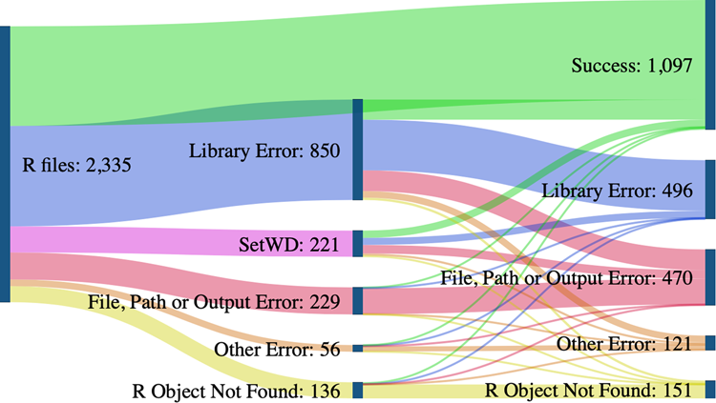
Воспроизводимость
Harvard Dataverse repository
47%
на самом деле ниже
Trisovic, A., Lau, M.K., Pasquier, T. et al. A large-scale study on research code quality and execution. Sci Data 9, 60 (2022). https://doi.org/10.1038/s41597-022-01143-6

Slide 4
Относительные пути
read.csv("C:\Users\Nastya\Desktop\my-project\data\patients.csv")
setwd("C:\Users\Nastya\Desktop\my-project")
read.csv("data/patients.csv")

Slide 5
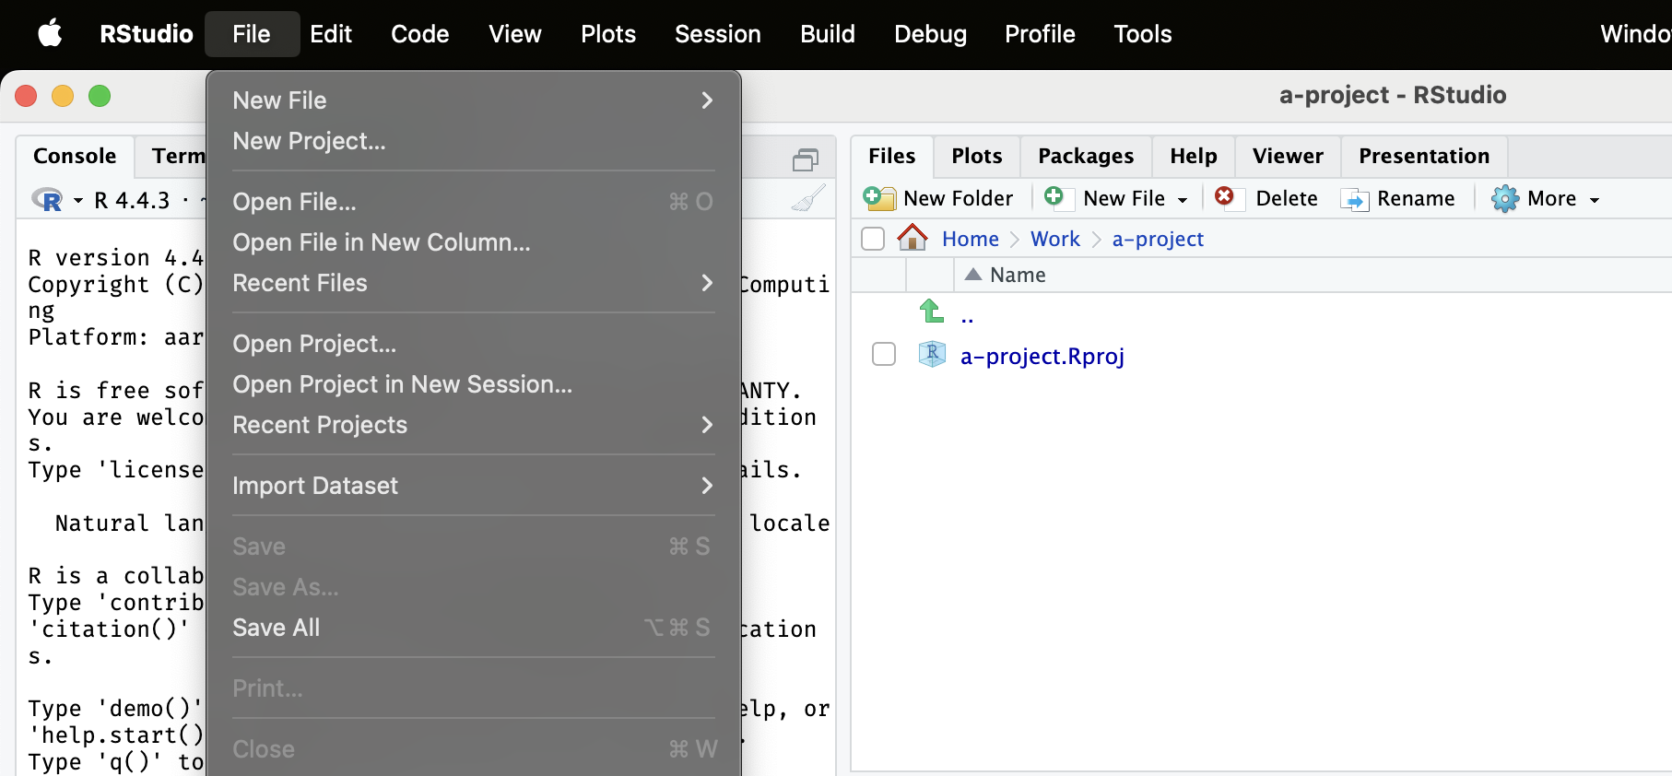
Проекты в RStudio

Slide 6
Воспроизводимость
Harvard Dataverse repository
47%
на самом деле ниже
Trisovic, A., Lau, M.K., Pasquier, T. et al. A large-scale study on research code quality and execution. Sci Data 9, 60 (2022). https://doi.org/10.1038/s41597-022-01143-6

Slide 7
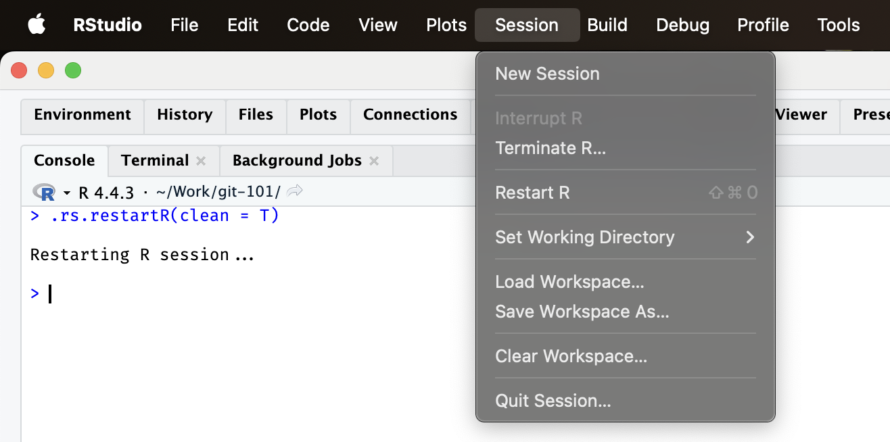
Перезапускайте сессию
rm(list = ls()) # Недостаточно удалить все переменные

Slide 8
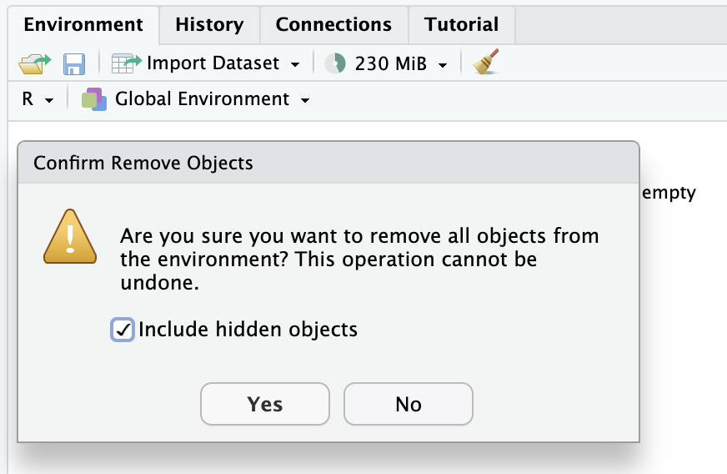
Перезапускайте сессию
rm(list = ls()) # Недостаточно удалить все переменные

Slide 9
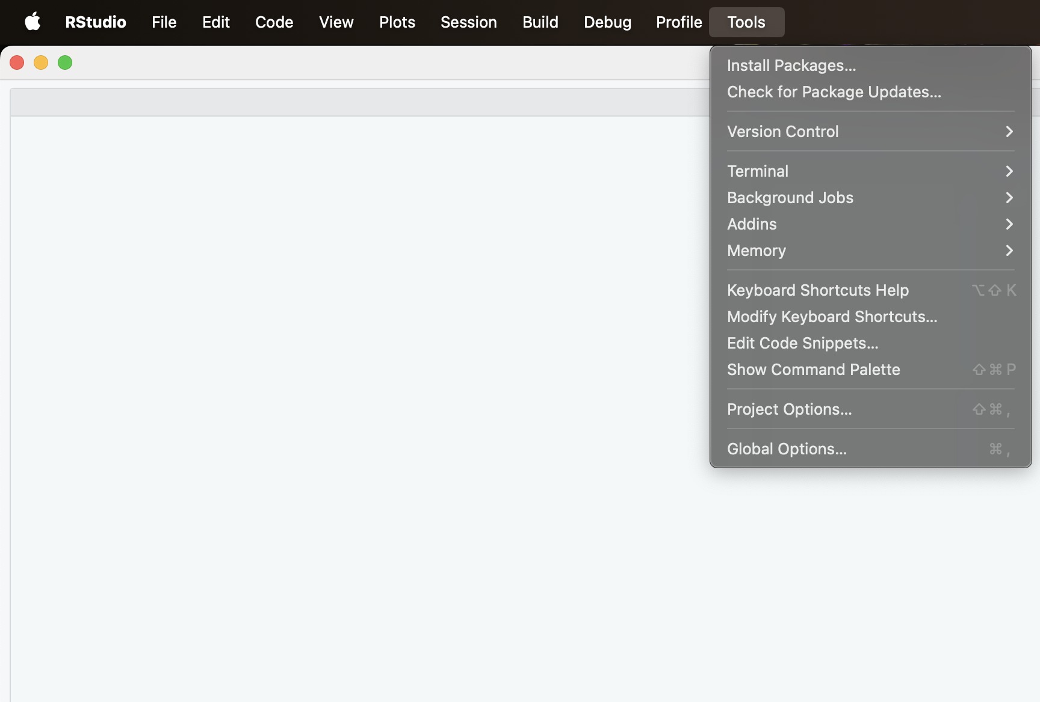
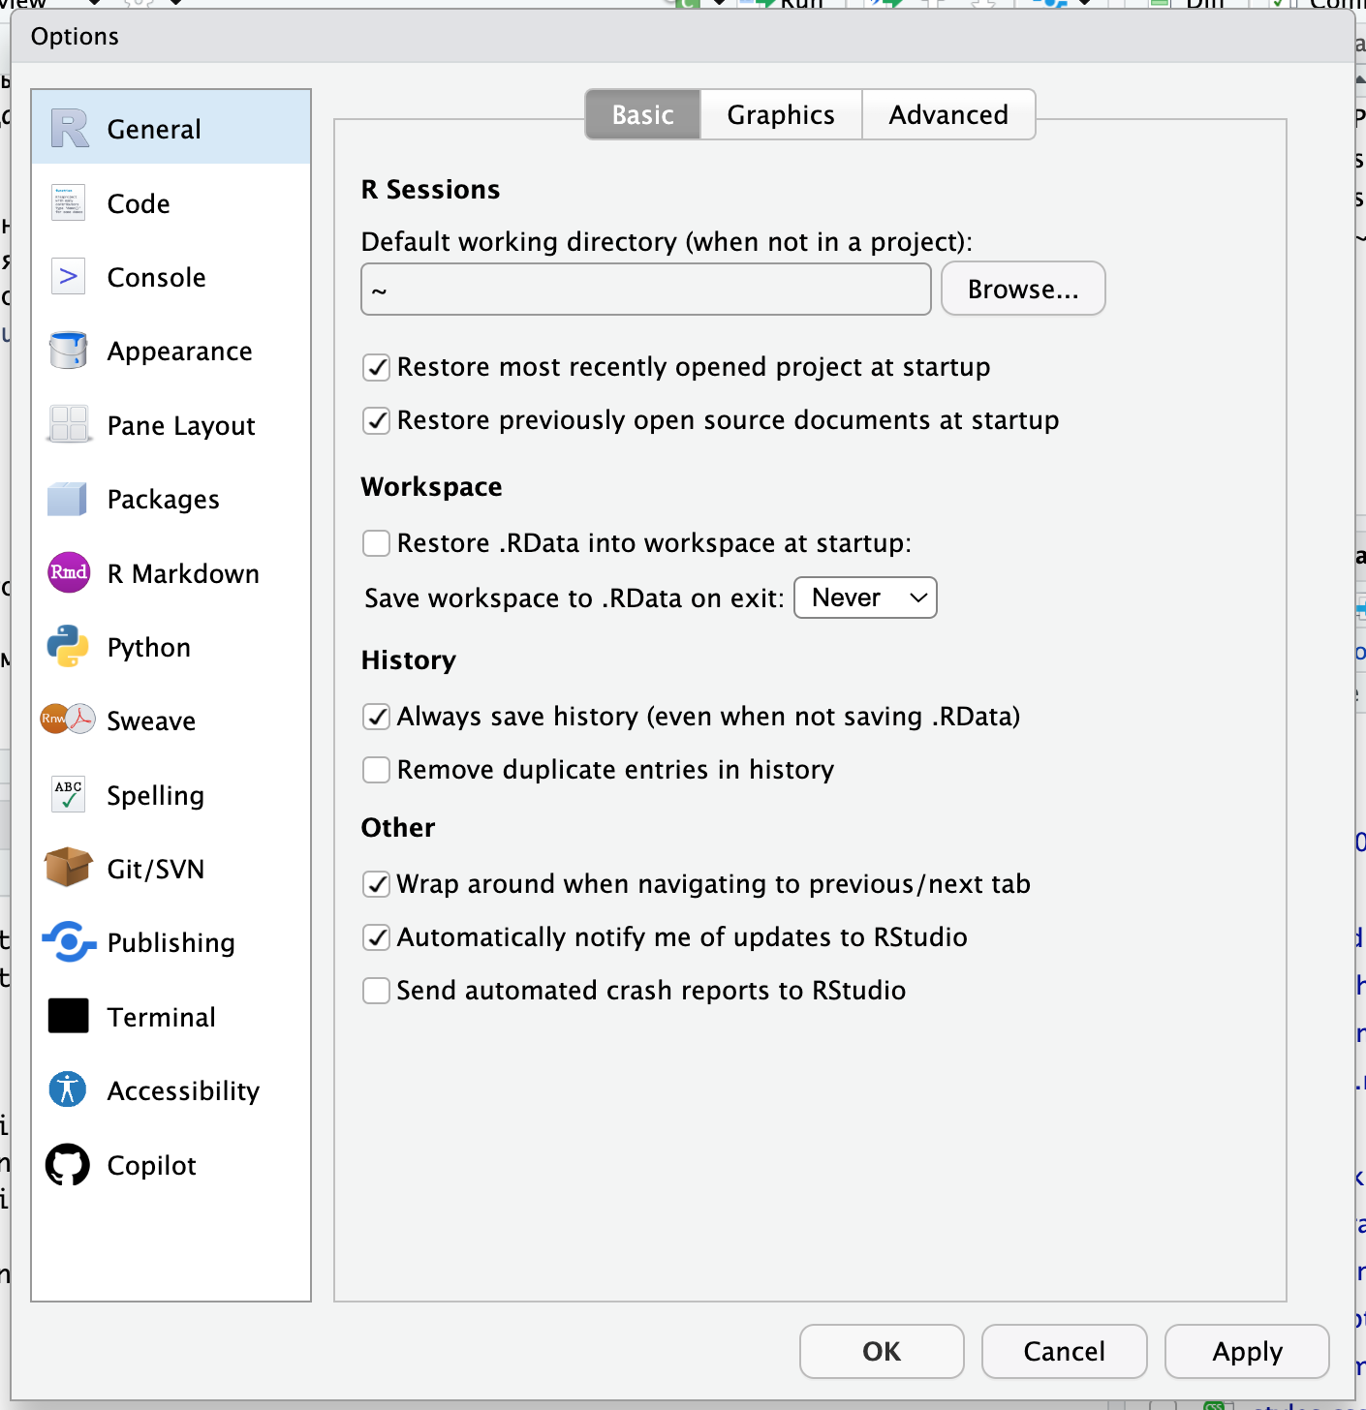
Чистая сессия
В директории проекта
не должно быть файла
.RData
(файл с состоянием)

Slide 10
Сохранение объектов
save(fit, file = "complex-fit.RData")
load("complex-fit.Rdata")
saveRDS(fit, "complex-fit.rds") # один объект за раз
fit <- readRDS("complex-fit.rds") # просто вернет значение
write_rds(fit, "complex-fit.rds") # то же самое ↑
fit <- read_rds("complex-fit.rds")

Slide 11
Воспроизводимость
Harvard Dataverse repository
47%
на самом деле ниже
Trisovic, A., Lau, M.K., Pasquier, T. et al. A large-scale study on research code quality and execution. Sci Data 9, 60 (2022). https://doi.org/10.1038/s41597-022-01143-6

Slide 12
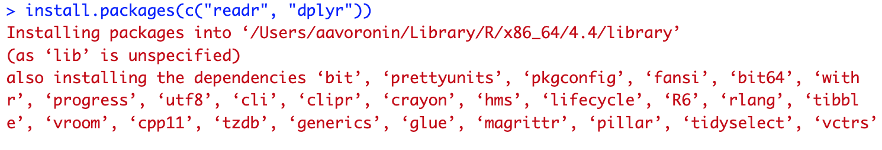
install.packages

Slide 13
install.packages
2.1.5

Slide 14
install.packages
2.1.5 → 3.0.4
Notes:
Как решить эту проблему? Локализовать установку пакетов в проект.

Slide 15
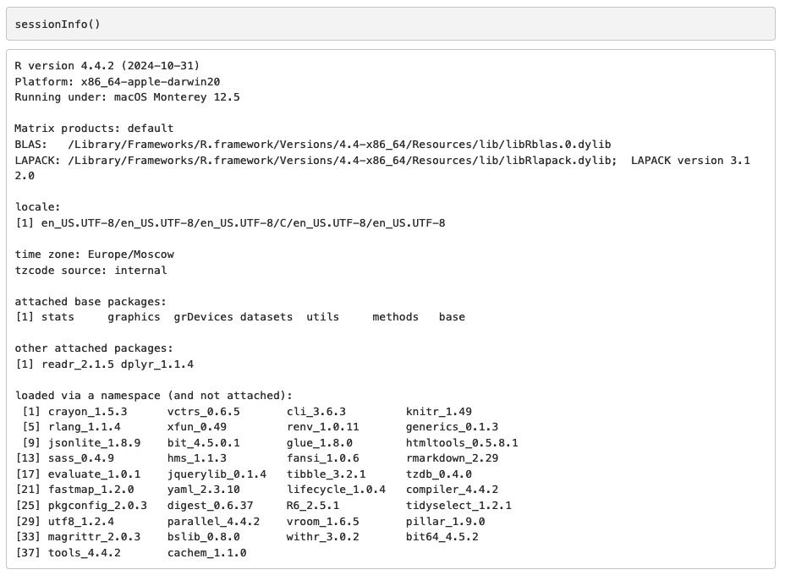
sessionInfo

Slide 16
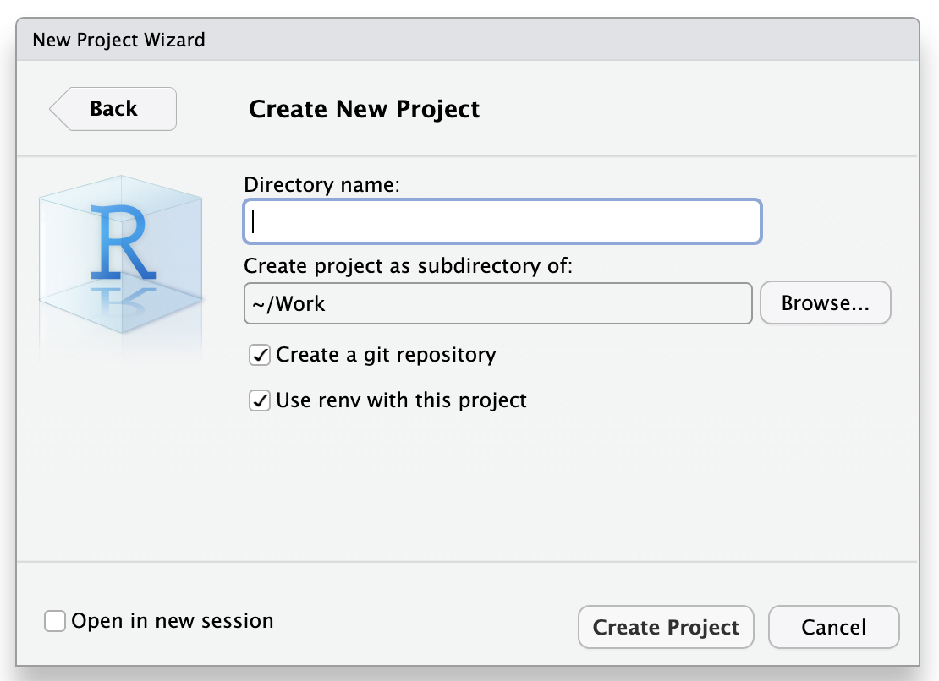
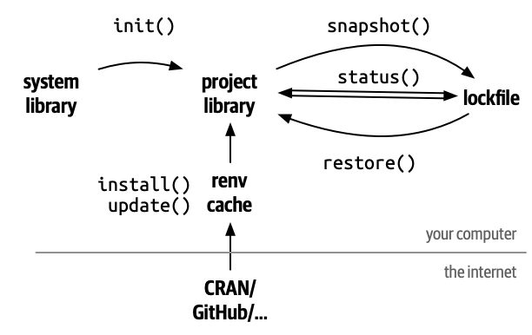
renv

Slide 17
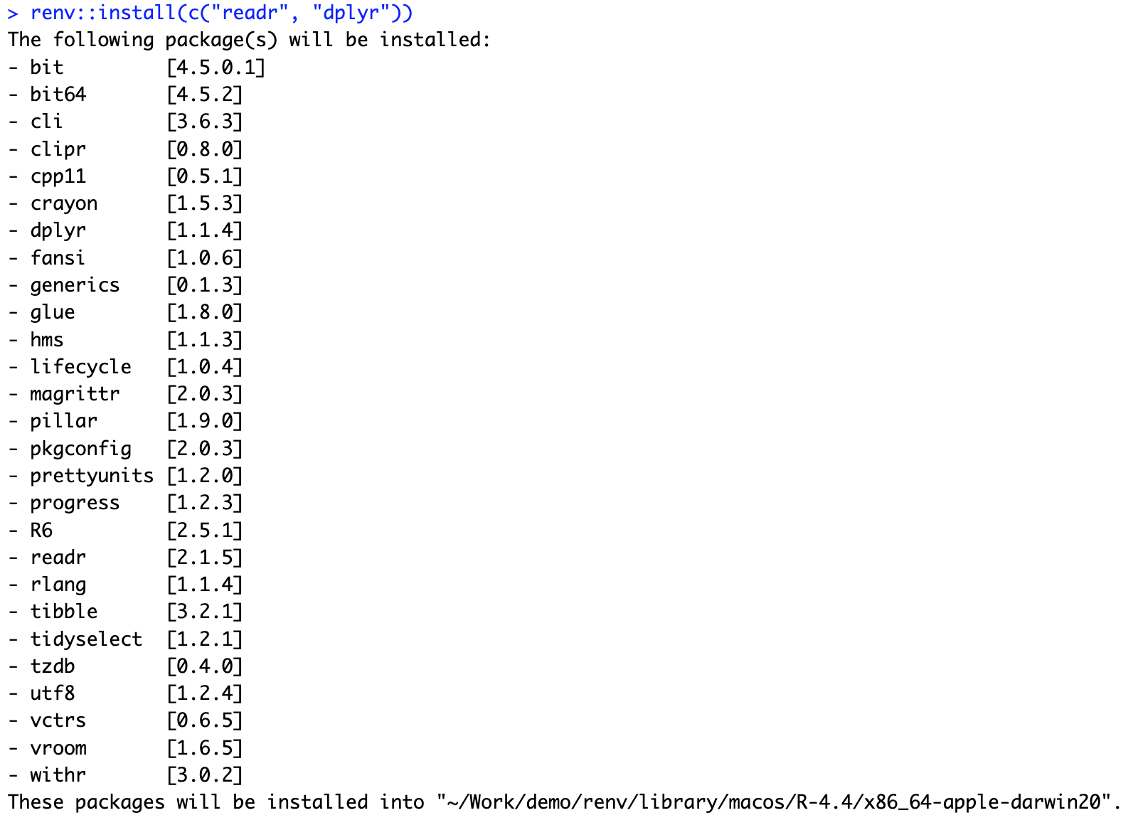
renv

Slide 18
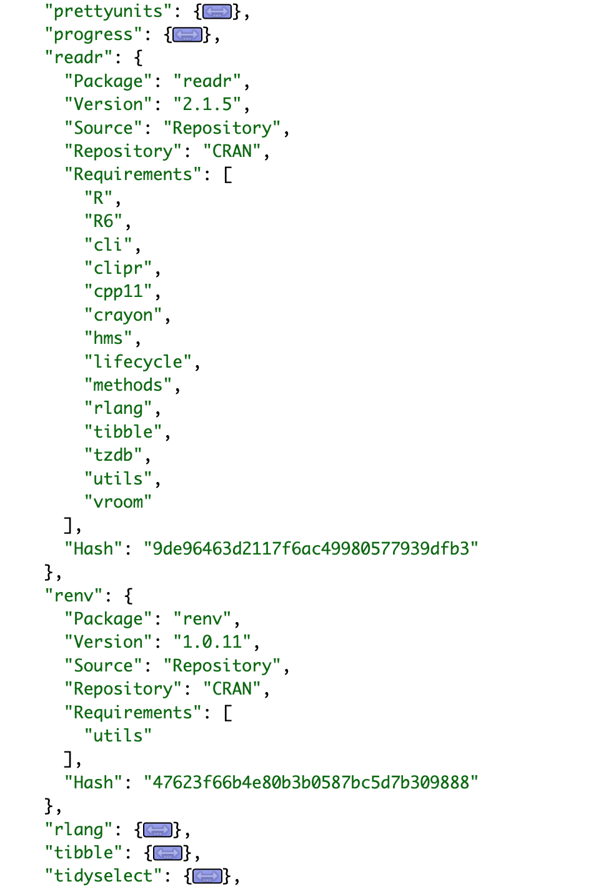
renv.lock
renv::snapshot()

Slide 19
renv.lock
# или lock = TRUE
renv::install(
c("readr", "dplyr"),
lock = TRUE
)

Slide 20
renv

Slide 21
renv
rig – несколько версий R

Slide 22
stop
set.seed(42)
df <- data.frame(x = sample(c("Lo", "Hi", NA), 10, replace = T))
if (any(is.na(df$x))) {
stop("Risk group missing")
}
#> Error: Risk group missing

Slide 23
stopifnot
set.seed(42)
df <- data.frame(x = sample(c("Lo", "Hi", NA), 10, replace = T))
stopifnot(is.na(df$x))
#> Error: is.na(df$x) are not all TRUE
stopifnot("Risk group missing" = is.na(df$x))
#> Error: Risk group missing

Slide 24
assertr
library(assertr)
library(dplyr)
set.seed(42)
df <- data.frame(x = sample(c("Lo", "Hi", NA), 10, replace = T),
y = rnorm(10))
df |> # вставляется между пайпами
verify(!is.na(x)) |> # любое логическое выражение
count(x)
#> verification [!is.na(x)] failed! (2 failures)
#>
#> verb redux_fn predicate column index value
#> 1 verify NA !is.na(x) NA 9 NA
#> 2 verify NA !is.na(x) NA 10 NA
#> Error: assertr stopped execution

Slide 25
assertr
df |>
assert(not_na, x, y) |> # assert + предикат вместо verify
count(x)
#> Column 'x' violates assertion 'not_na' 2 times
#> verb redux_fn predicate column index value
#> 1 assert NA not_na x 9 <NA>
#> 2 assert NA not_na x 10 <NA>
#> Error: assertr stopped execution

Slide 26
assertr
df |>
assert(not_na, x, y, error_fun = just_warn) |> # обработчик ошибок
count(x)
#> Column 'x' violates assertion 'not_na' 2 times
#> verb redux_fn predicate column index value
#> 1 assert NA not_na x 9 <NA>
#> 2 assert NA not_na x 10 <NA>
#> Warning: assertr encountered errors
#> x n
#> 1 Hi 3
#> 2 Lo 5
#> 3 <NA> 2

Slide 27
assertr
df |>
insist(within_n_sds(1), y)
#> Column 'y' violates assertion 'within_n_sds(1)' 4 times
#> verb redux_fn predicate column index value
#> 1 insist NA within_n_sds(1) y 2 1.554896
#> 2 insist NA within_n_sds(1) y 3 -1.187641
#> 3 insist NA within_n_sds(1) y 5 -1.086133
#> 4 insist NA within_n_sds(1) y 6 1.613373
#> Error: assertr stopped execution

Slide 28
Встроенные предикаты
within_bounds(0,1) # в диапазоне от 0 до 1
in_set("M","F") # из множества M, F
within_n_sds(5) # ± n SD
within_n_mads(5) # ± n MAD
# Функция возвращая FALSE если условие не выполняется
is_div <- function(d) {
function(x) x %% d == 0
}

Slide 29
assertr
library(survival)
fit_data <- aml |>
verify(time >= 0) |>
assert(in_set(0, 1), status)
fit <- survfit(Surv(time, status) ~ 1, fit_data)

Slide 30
reprex (Reproducible Example)
set.seed(42) # Фиксируем ГСЧ
x <- rnorm(100) # Создаем нужную величину
df <- tribble(~ x, ~ y, # или датасет
"M", 12.3,
"F", 45.6)
lm(mpg ~ wt + vs, mtcars) # сам код
# Coefficients: # в идеале с результатом
# (Intercept) wt vs # в комментариях
# 33.004 -4.443 3.154 #
sessionInfo() # версии библиотек
# ...
# длинный код -> https://gist.github.com

Slide 31
Воспроизводимость
Harvard Dataverse repository
47%
на самом деле ниже
Trisovic, A., Lau, M.K., Pasquier, T. et al. A large-scale study on research code quality and execution. Sci Data 9, 60 (2022). https://doi.org/10.1038/s41597-022-01143-6

Slide 32
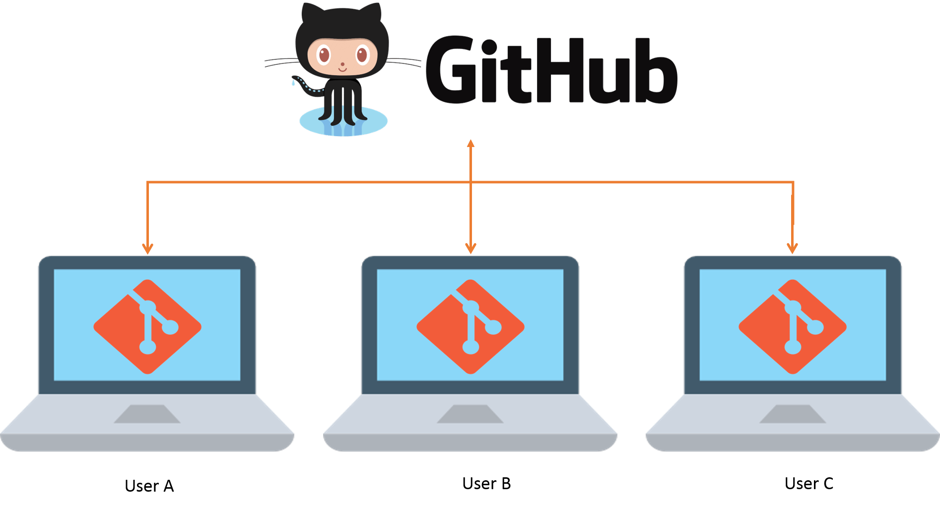
Git – система контроля версий (VCS)
Есть другие программы с интерфейсом
Но внутри тот же Git
(GitKraken , GitHub Desktop)
Notes:
Стоит у вас на компьютере, я просил поставить для практической части
Что означает контроль версий

Slide 33
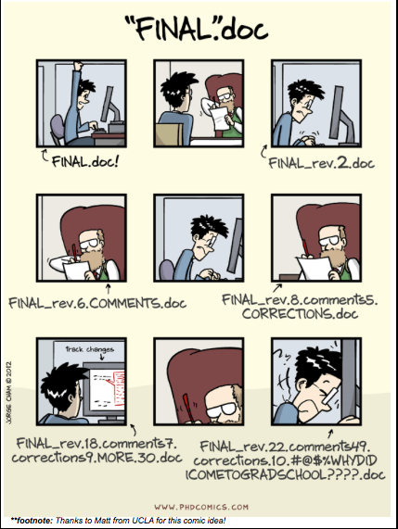
Git – система контроля версий (VCS)
Есть другие программы с интерфейсом
Но внутри тот же Git
(GitKraken , GitHub Desktop)
Notes:
Наверное все были в такой ситуации – версии, бранчи, хорошо если есть дропбокс или google doc
хорошо если Dropbox, Google drive

Slide 34
Зачем
Всегда есть резервная копия
Легко вернуться к исходному состоянию
Итеративный процесс работы
Работа в команде (ревью)

Slide 35
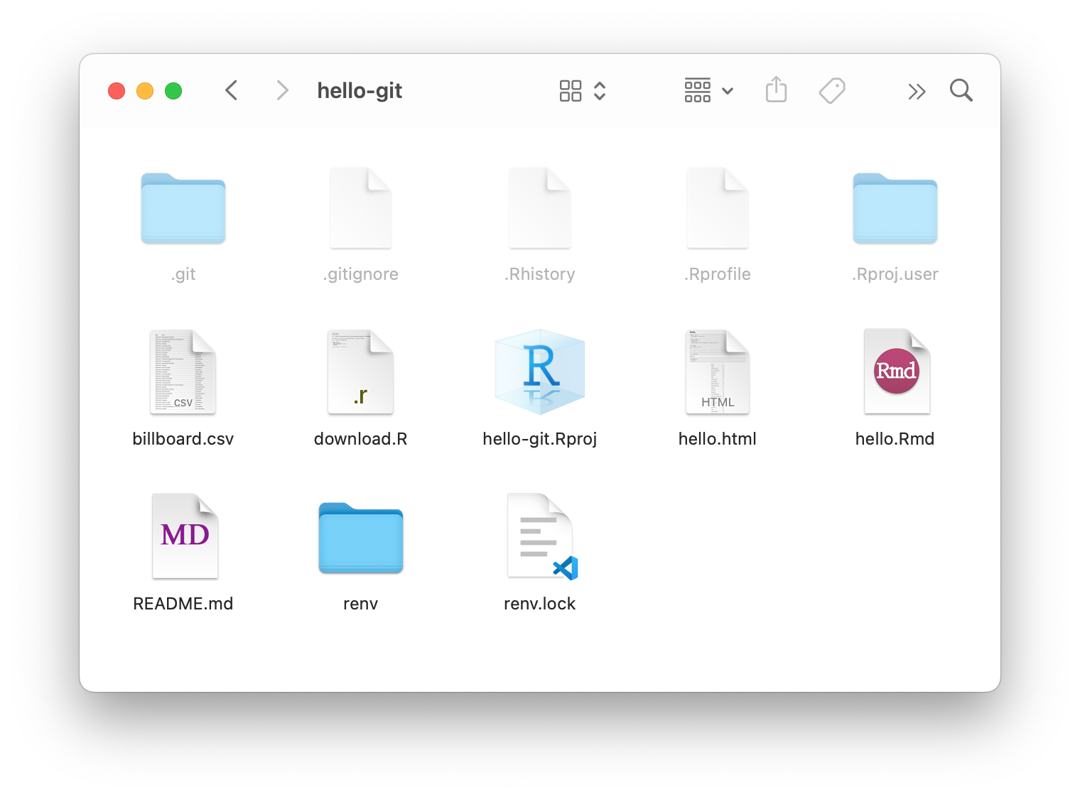
Git – система контроля версий (VCS)
Есть другие программы с интерфейсом
Но внутри тот же Git
(GitKraken , GitHub Desktop)
Репозиторий (локальный)
Notes:
git так же оперирует директориями, только называются они репозитории
Показать .git

Slide 36
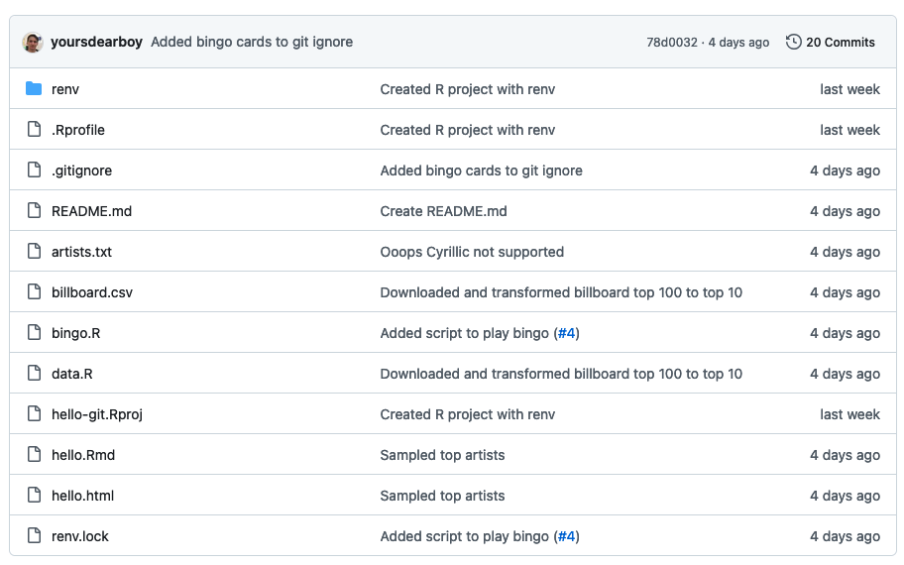
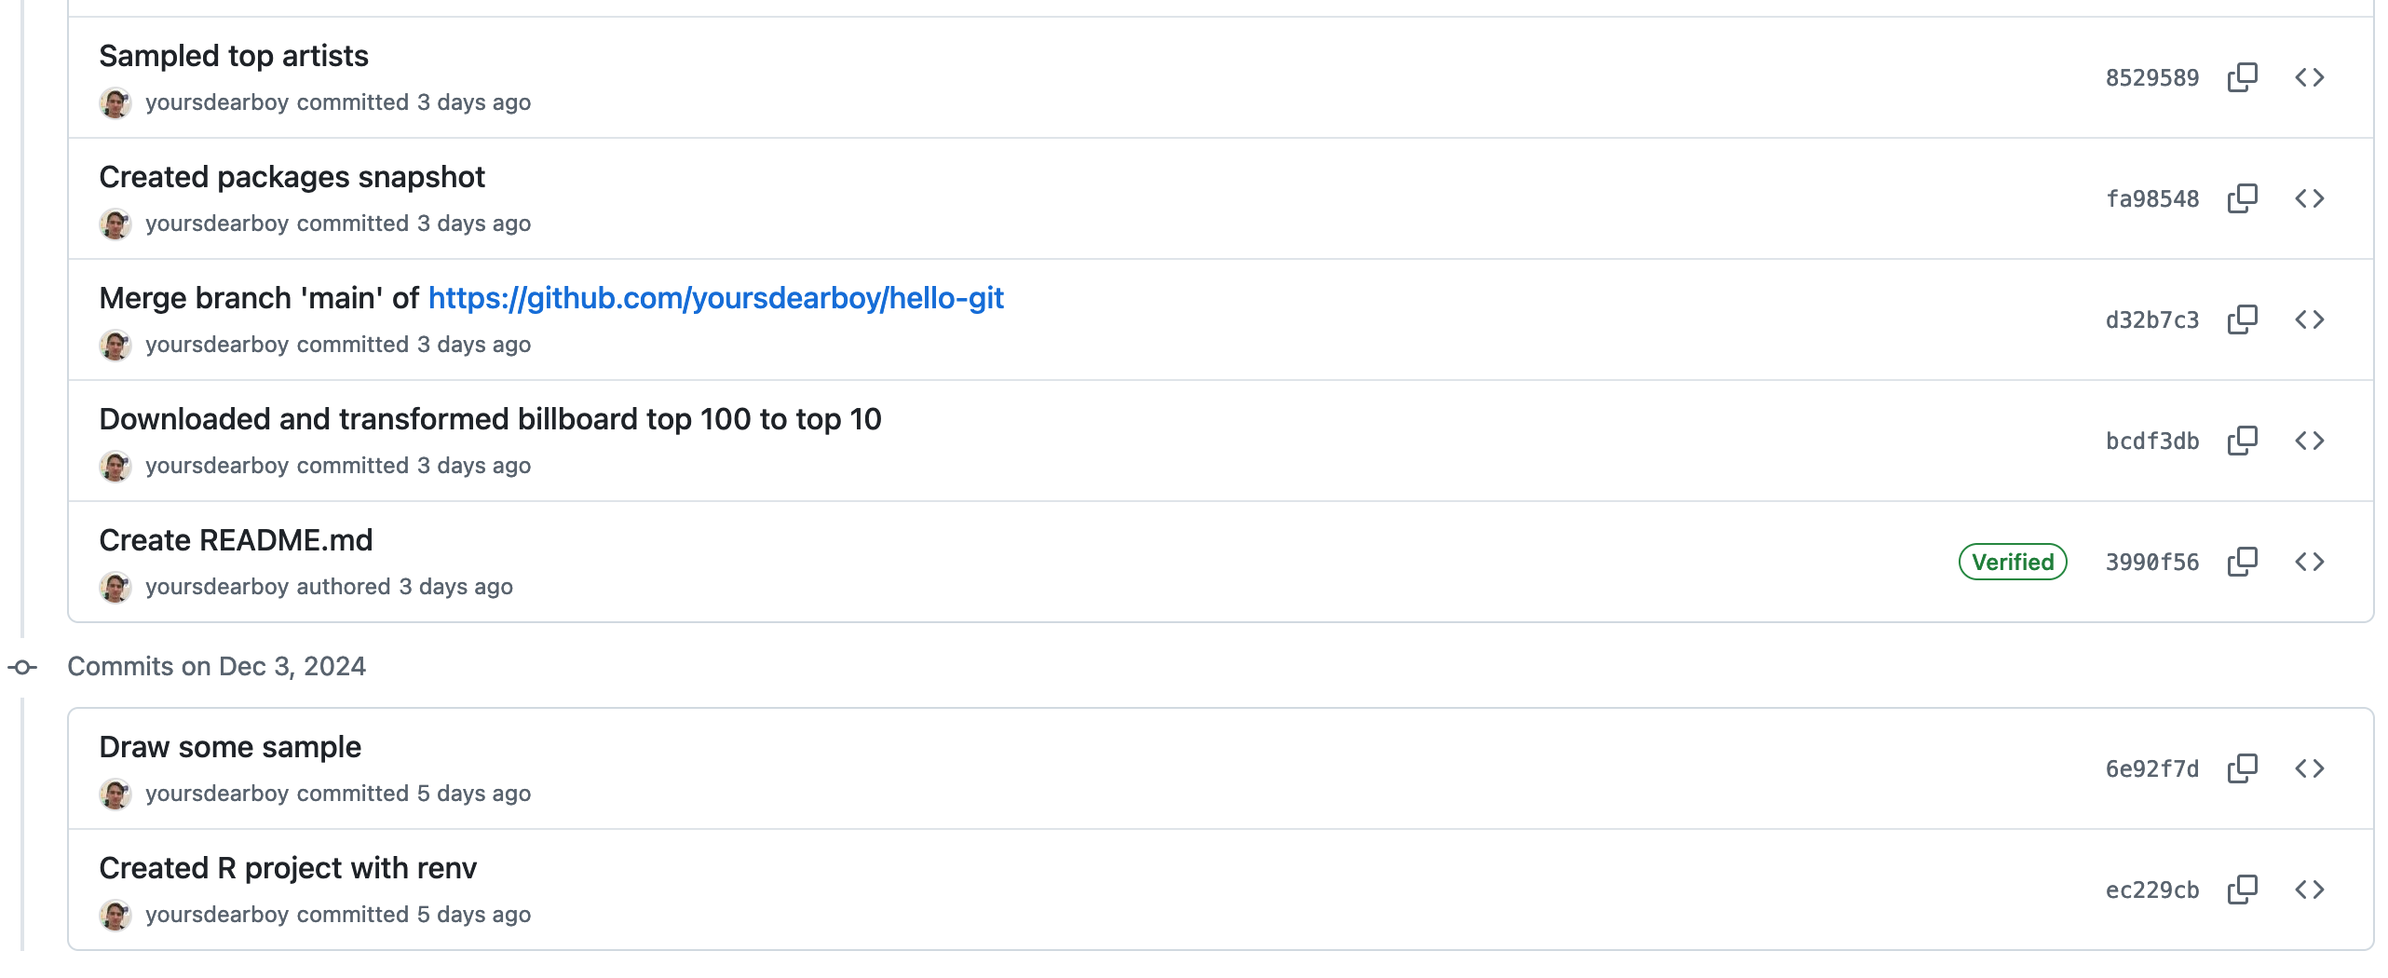
GitHub – хостинг репозиториев
Есть другие хостинги
GitLab, Gitea, Bitbucket, внутри организации
Репозиторий (remote)
Notes:
Можем загрузить репозиторий на GitHub - это хостинг
В больших компаниях вокруг Git и Github... уведомления, обсуждения, отслеживание задач
Но даже для работы одному

Slide 37
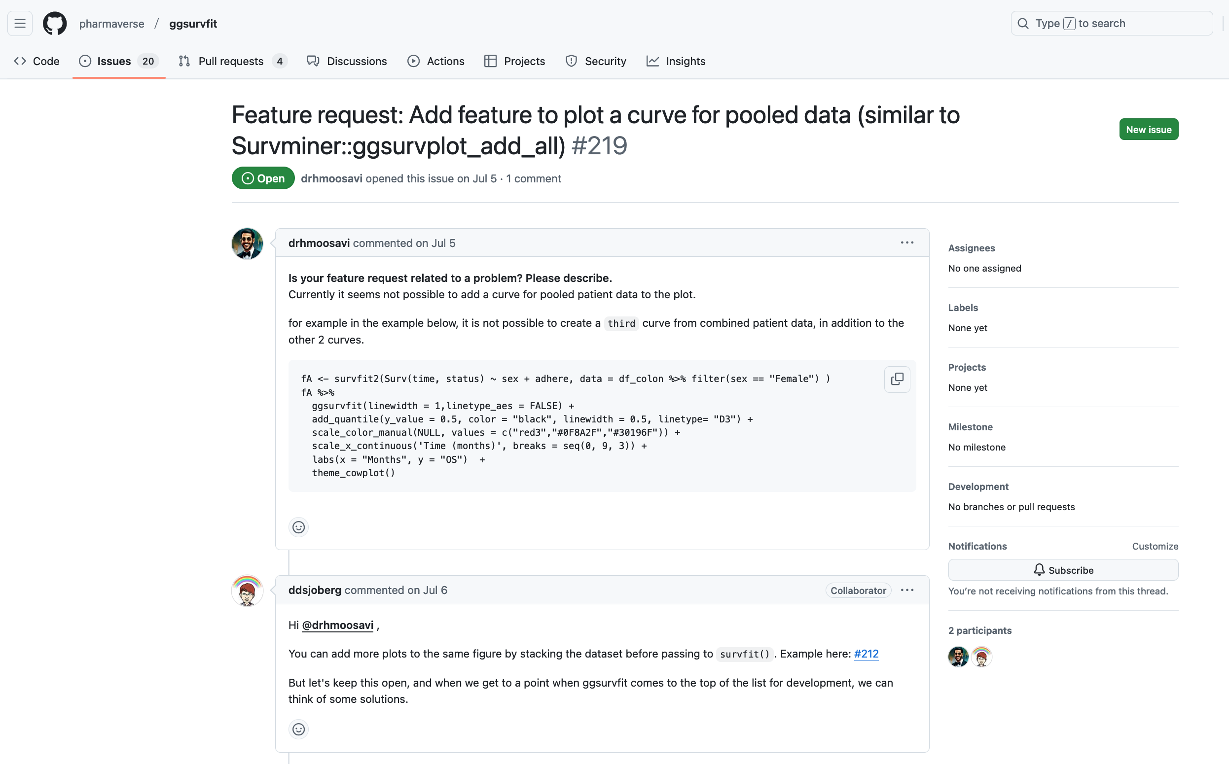
Для разработки
Notes:
Культурный феномен open source. GitHub это вообще социальная сеть.

Slide 38
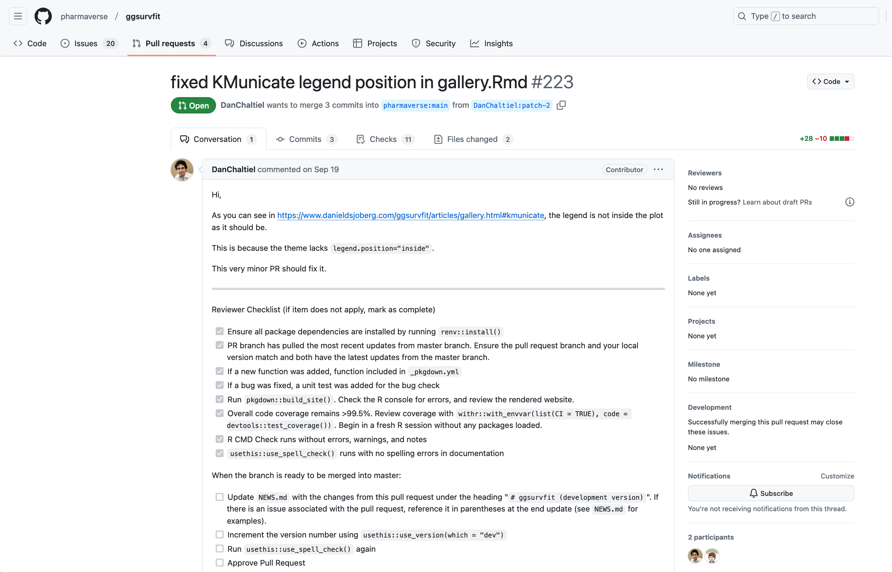
Для разработки

Slide 39
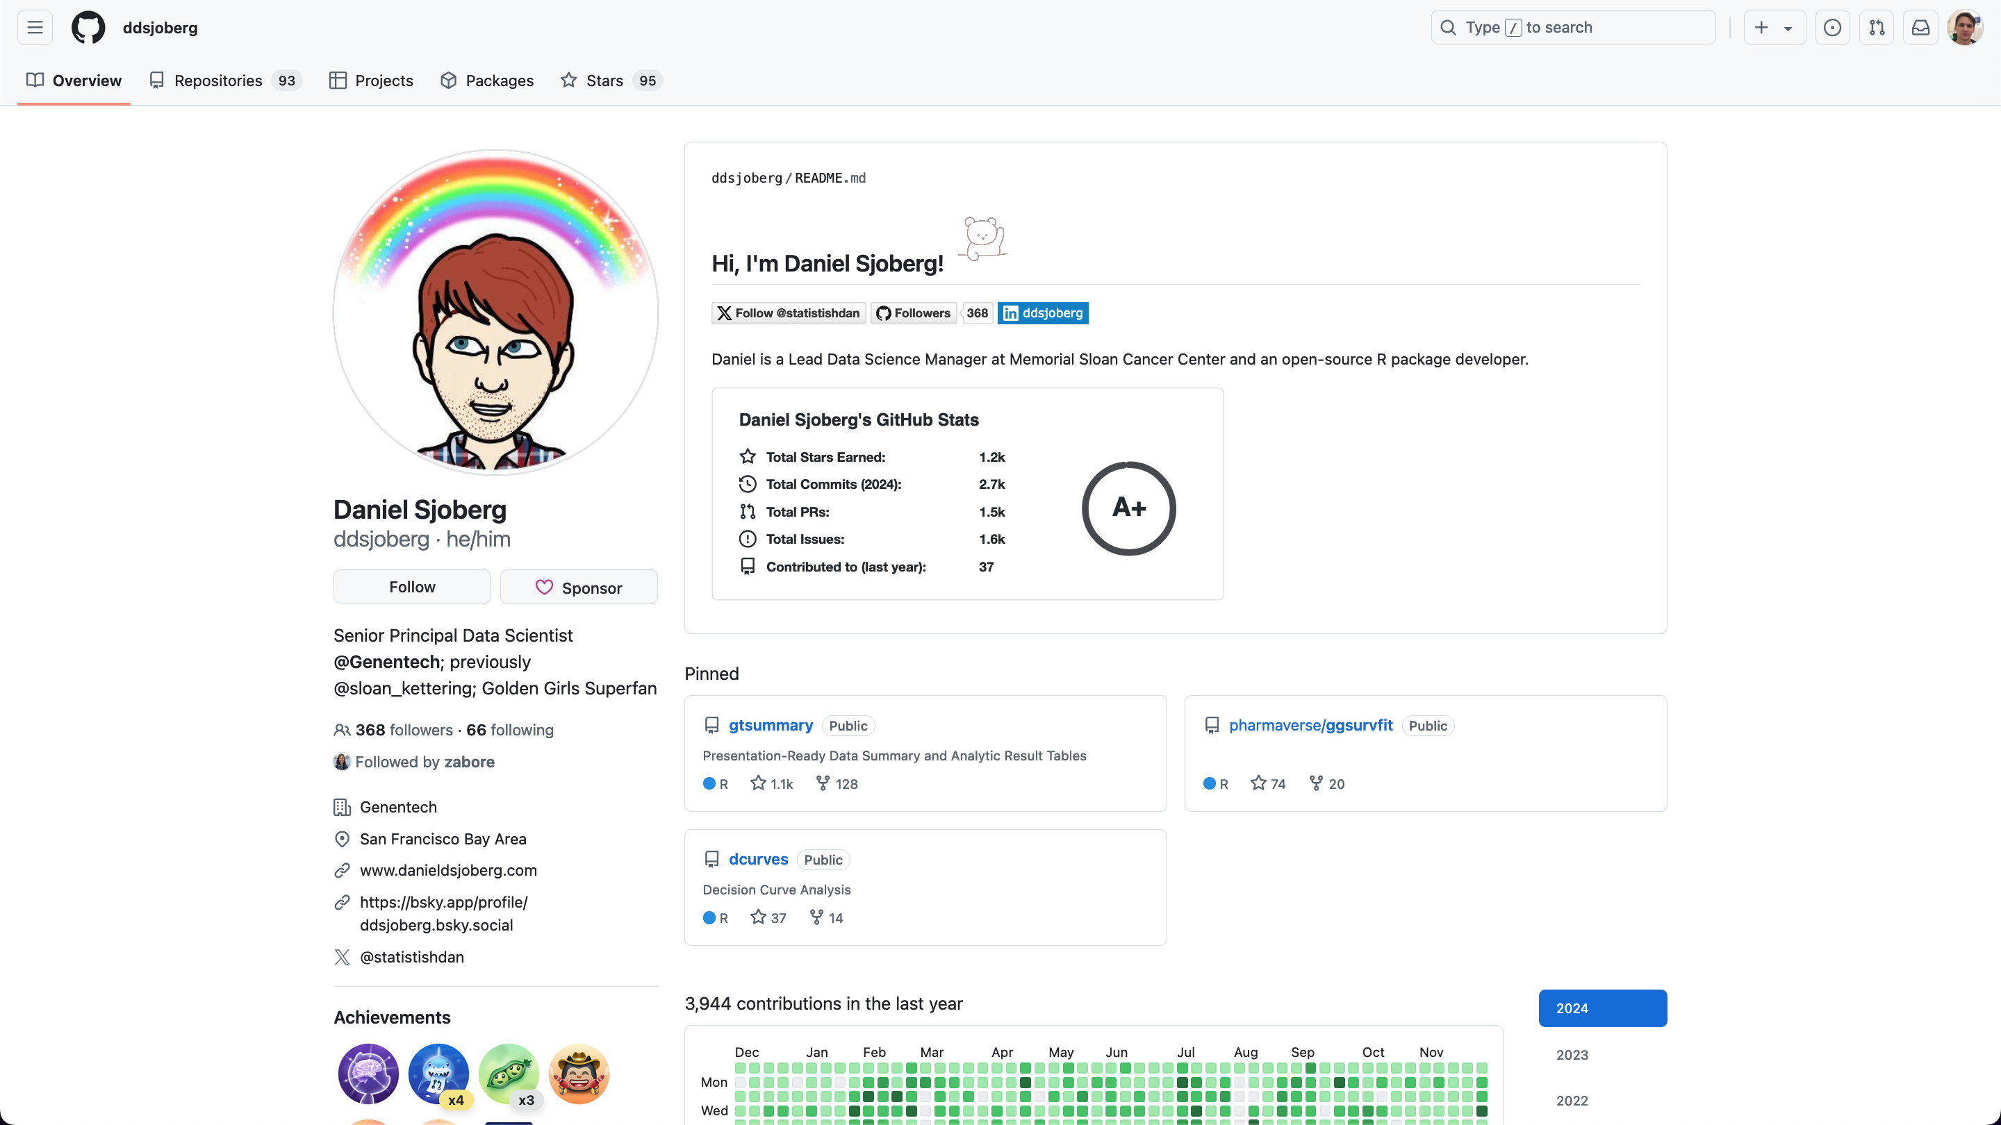
Для резюме
Notes:
Когда в резюме есть Github это грин флаг
Умеет пользоваться Git, Rmd, пакетами
Хорошо оформленный
Похвалить предыдущий курс

Slide 40
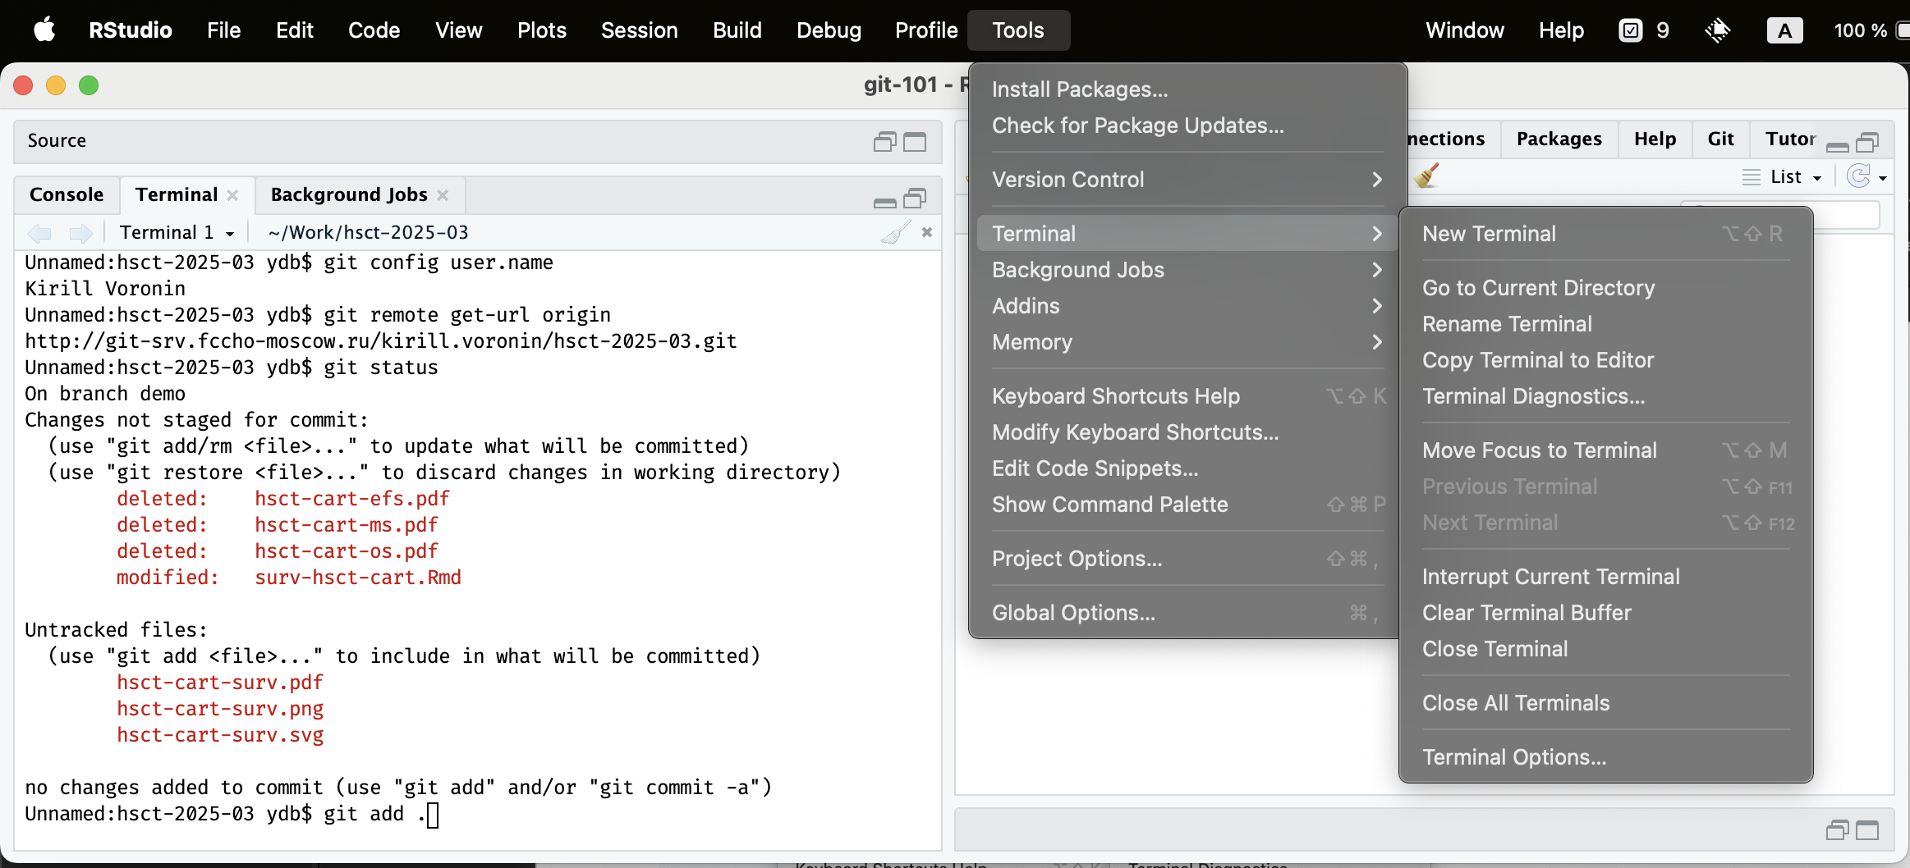
RStudio

Slide 41
Терминал
$ command subcommand --long-argument -s arg1 arg2 ...
$ git config --global user.name "Kirill Voronin"
$ git config --global user.email imvoroninkir@gmail.com
$ git remote add origin https://github.com/user/repo.git
$ git push -u origin main

Slide 42
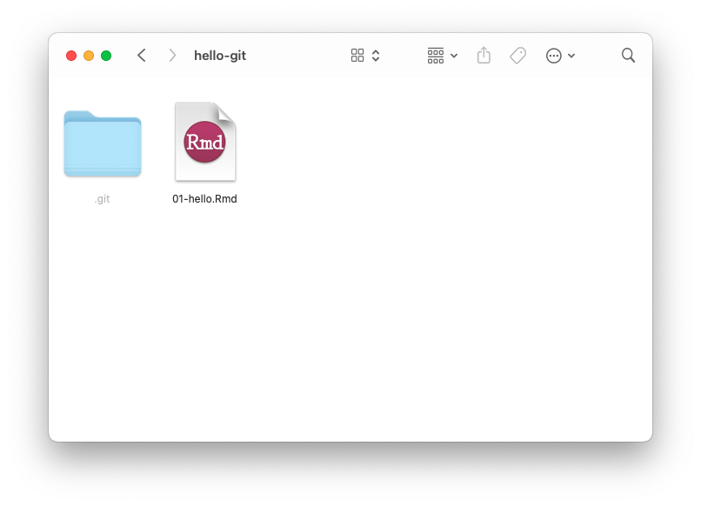
Рабочая область (Working tree)
Notes:
Я буду объяснять все на примерах
Это очень практический навык.
Вот репозиторий. В .git там хранятся версии.
рабочая область - версия загруженная в текущий момент

Slide 43
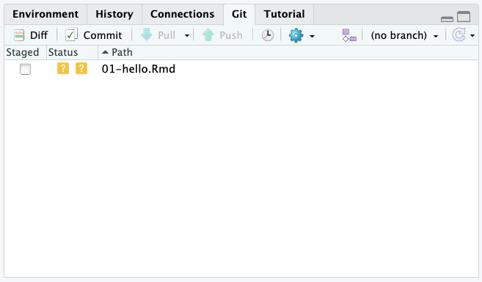
Рабочая область (Working tree)
$ git status

Slide 44
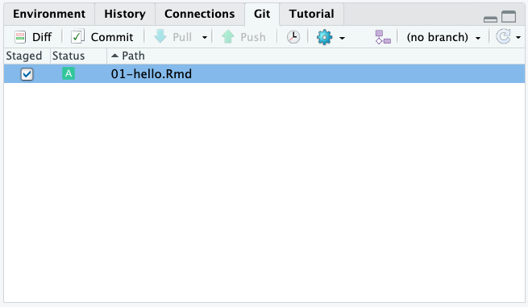
Рабочая область
Staging
$ git add 01-hello.Rmd

Slide 45
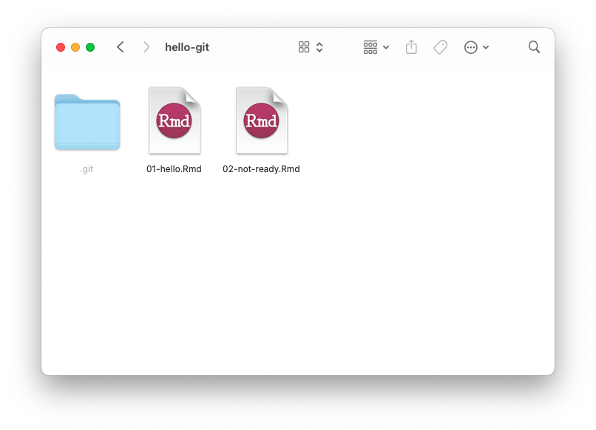
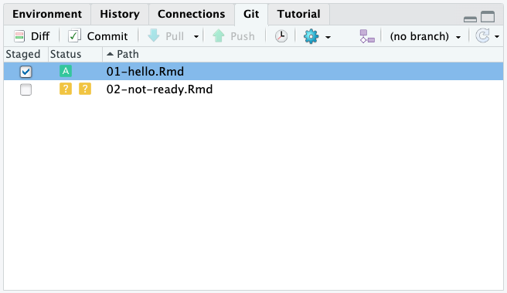
Рабочая область
Staging
$ git status
Notes:
Можем какие-то файлы не добавлять в staging

Slide 46
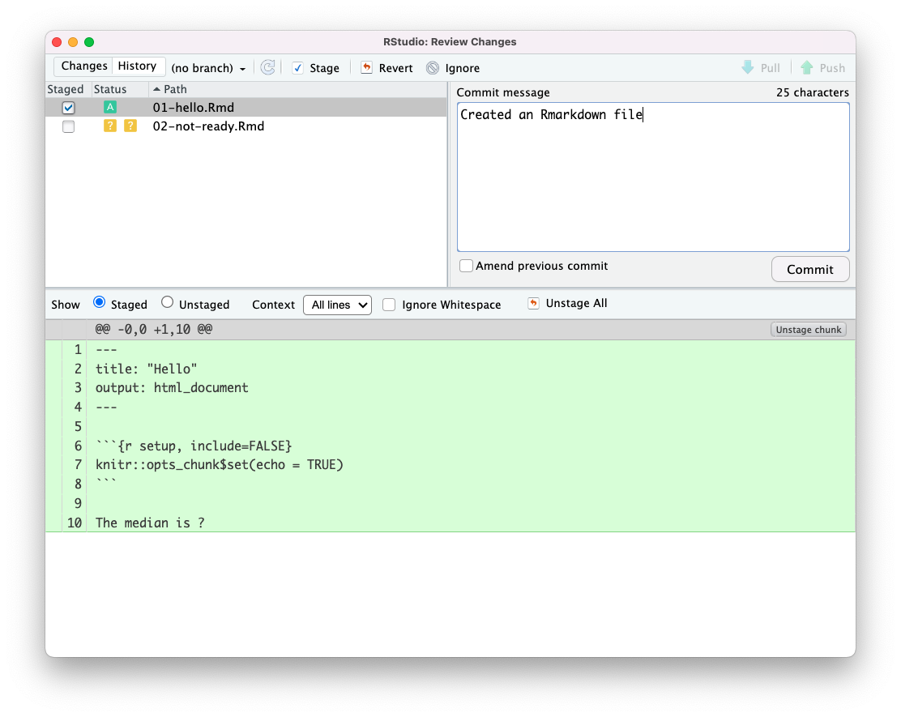
Фиксация изменений (Commit)
$ git commit –m "Created an Rmarkdown file"

Slide 47
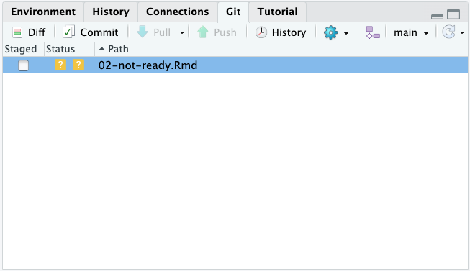
Рабочая область (Working tree)
$ git status
Notes:
Можем какие-то файлы не добавлять в staging

Slide 48
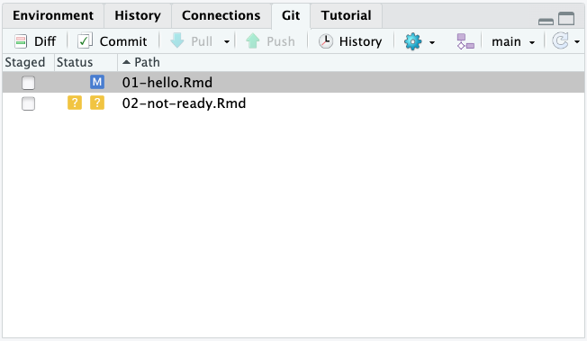
Рабочая область (Working tree)
$ git add 01-hello.Rmd
$ git status
Notes:
Можем какие-то файлы не добавлять в staging

Slide 49
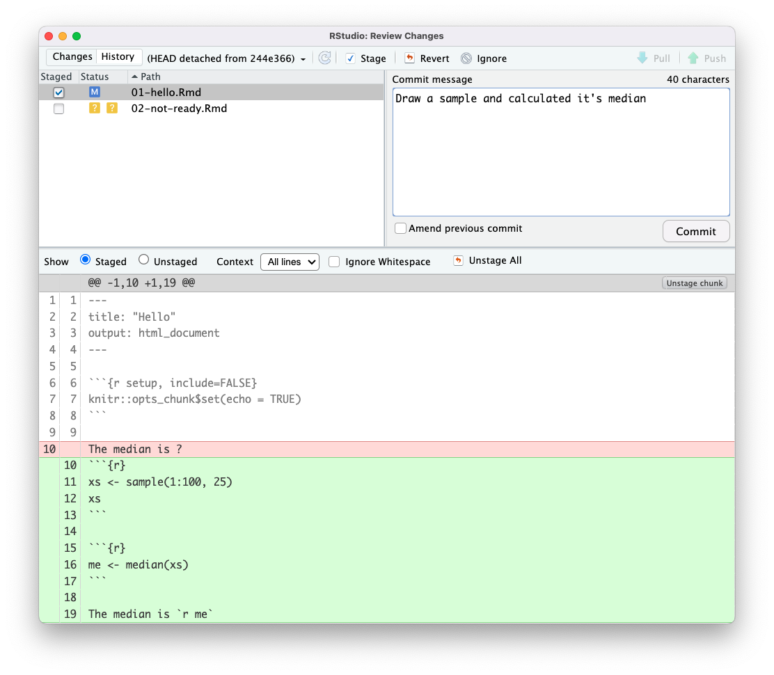
Фиксация изменений (Commit)
$ git commit –m "Draw a sample and calculated it’s median"
Notes:
Можем какие-то файлы не добавлять в staging

Slide 50
Итеративный процесс работы
Рабочая область
Notes:
Make incremental changes

Slide 51
Итеративный процесс работы
Рабочая область
Staging
$ git add 01-hello.Rmd

Slide 52
Итеративный процесс работы
Рабочая область
Staging
Commit
$ git commit –m "Created an Rmarkdown file"

Slide 53
Итеративный процесс работы
Рабочая область
Staging
Commit

Slide 54
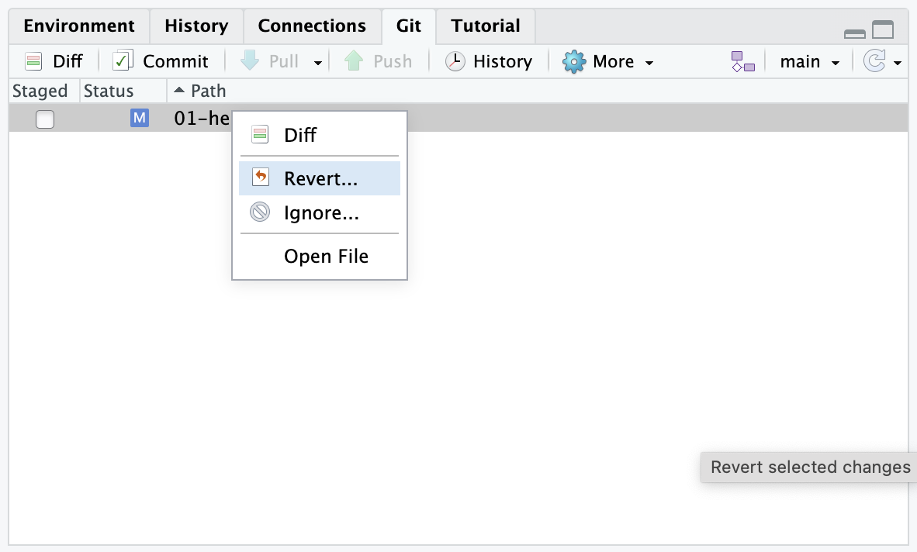
Итеративный процесс работы
Рабочая область
Commit
$ git diff 01-hello.Rmd
$ git restore 01-hello.Rmd

Slide 55
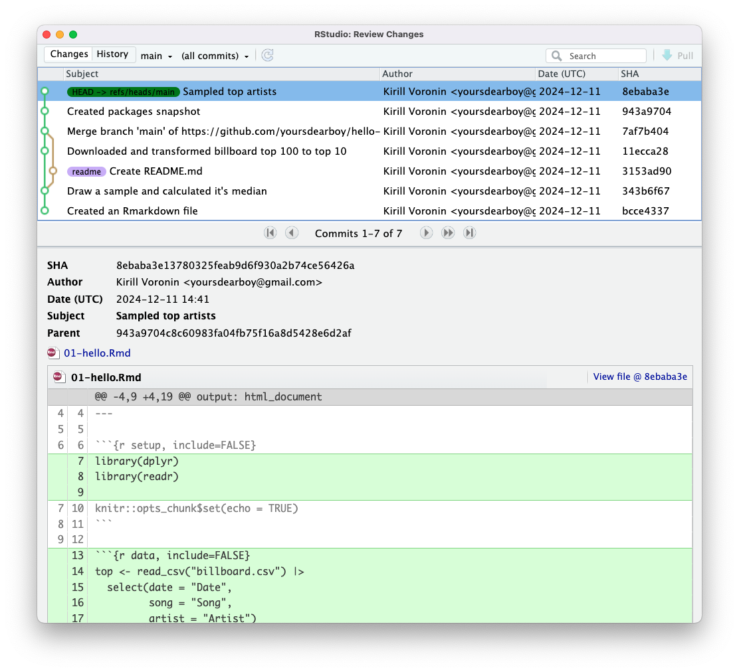
Журнал изменений (log)
$ git log

Slide 56
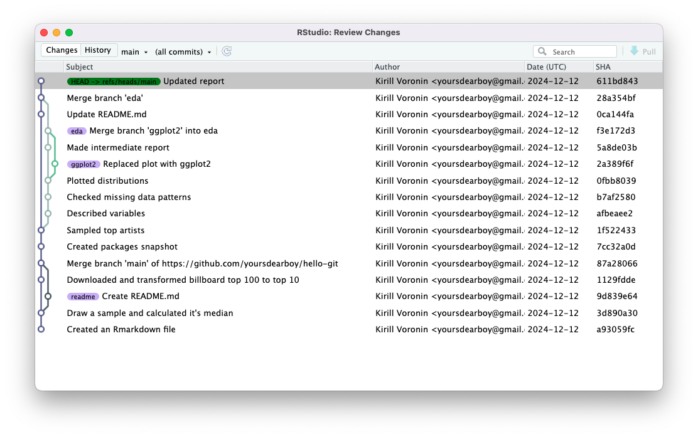
Ветви (branch)
$ git branch
Notes:
бранчи это не способ держать параллельно несколько версий
бранчи на задачи, не на людей

Slide 57
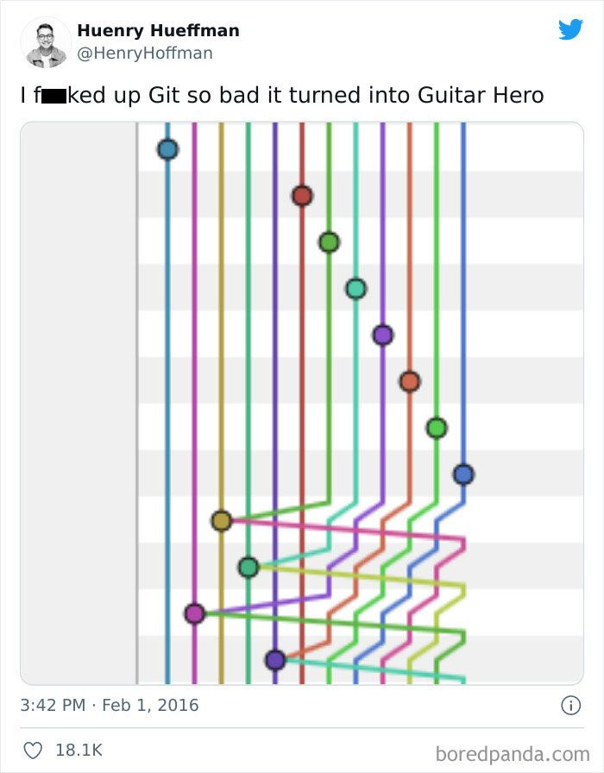
Ветви (branch)
$ git branch
Notes:
не забывайте их вливать обратно в основную

Slide 58
PUSH
PULL
$ git push
$ git pull

Slide 59
Pull Request (PR)

Slide 60
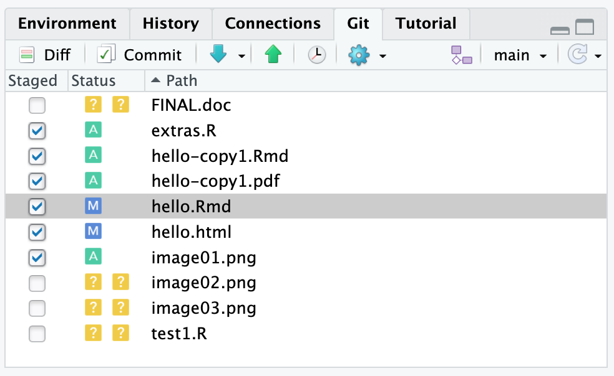
Не копите изменения в рабочей области

Slide 61
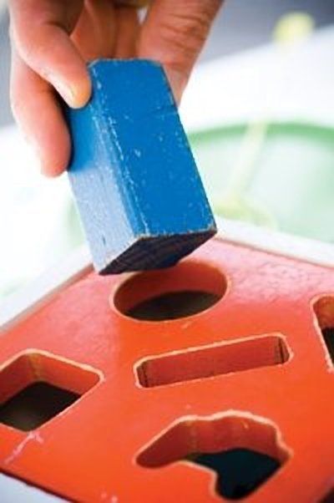
git push --force
Вы пытаетесь переписать чужие изменения.
Вы пытаетесь переписать свои изменения,
но если их уже кто-то запулил –
все сгорит 💀

Slide 62

Все сломалось
Закройте RStudio и переименуйте папку
Склонируйте репозиторий заново
Внесите изменения из старой папки
Удалите старую папку

Slide 63
Структура репозитория
Данные тоже версионируются.
Есть история изменений.
data/surgery.csv
data/chemo.csv
data.R
fig/02-os.pdf
fig/03-os-cox-forestplot.pdf
misc.R
01-EDA.Rmd (01-EDA.html)
02-plot.Rmd (02-plot.html)
03-model.Rmd (03-model.html)
renv.lock
README.md
Результат тоже.
Notes:
Если задачу нужно выполнить > 1 раза – напишите скрипт. По крайней мере получите опыт.
Пишите все в Rmd и R, запускайте оттуда при помощи Ctrl + Enter.

Slide 64
Структура репозитория
Данные тоже версионируются.
Есть история изменений.
data/surgery.csv
data/chemo.csv
data.R
fig/02-os.pdf
fig/03-os-cox-forestplot.pdf
misc.R
stat_stepribbon.R
01-EDA.Rmd (01-EDA.html)
02-plot.Rmd (02-plot.html)
03-model.Rmd (03-model.html)
renv.lock
README.md
Результат тоже.
source("data.R")
source("misc.R")
Notes:
Если задачу нужно выполнить > 1 раза – напишите скрипт. По крайней мере получите опыт.
Пишите все в Rmd и R, запускайте оттуда при помощи Ctrl + Enter.

Slide 65
README.md
# Название проекта
Краткое описание
## Данные
В файле [imdb250.csv](imdb250.csv) содержится
250 самых оцениваемых фильмов с 1980 по 2024 год.
## Анализ выживаемости
Краткое описание и ссылка на файл с анализом. Общая выживаемость проанализирована при помощи [регрессии Кокса, построены скорректированные (adjusted) кривые выживаемости](03-mod.Rmd) при помощи survexp[^1].
## Ссылки
[^1]: Adjusted Survival Curves. Therneau, Crowson, Atkinson, 2015

Slide 66
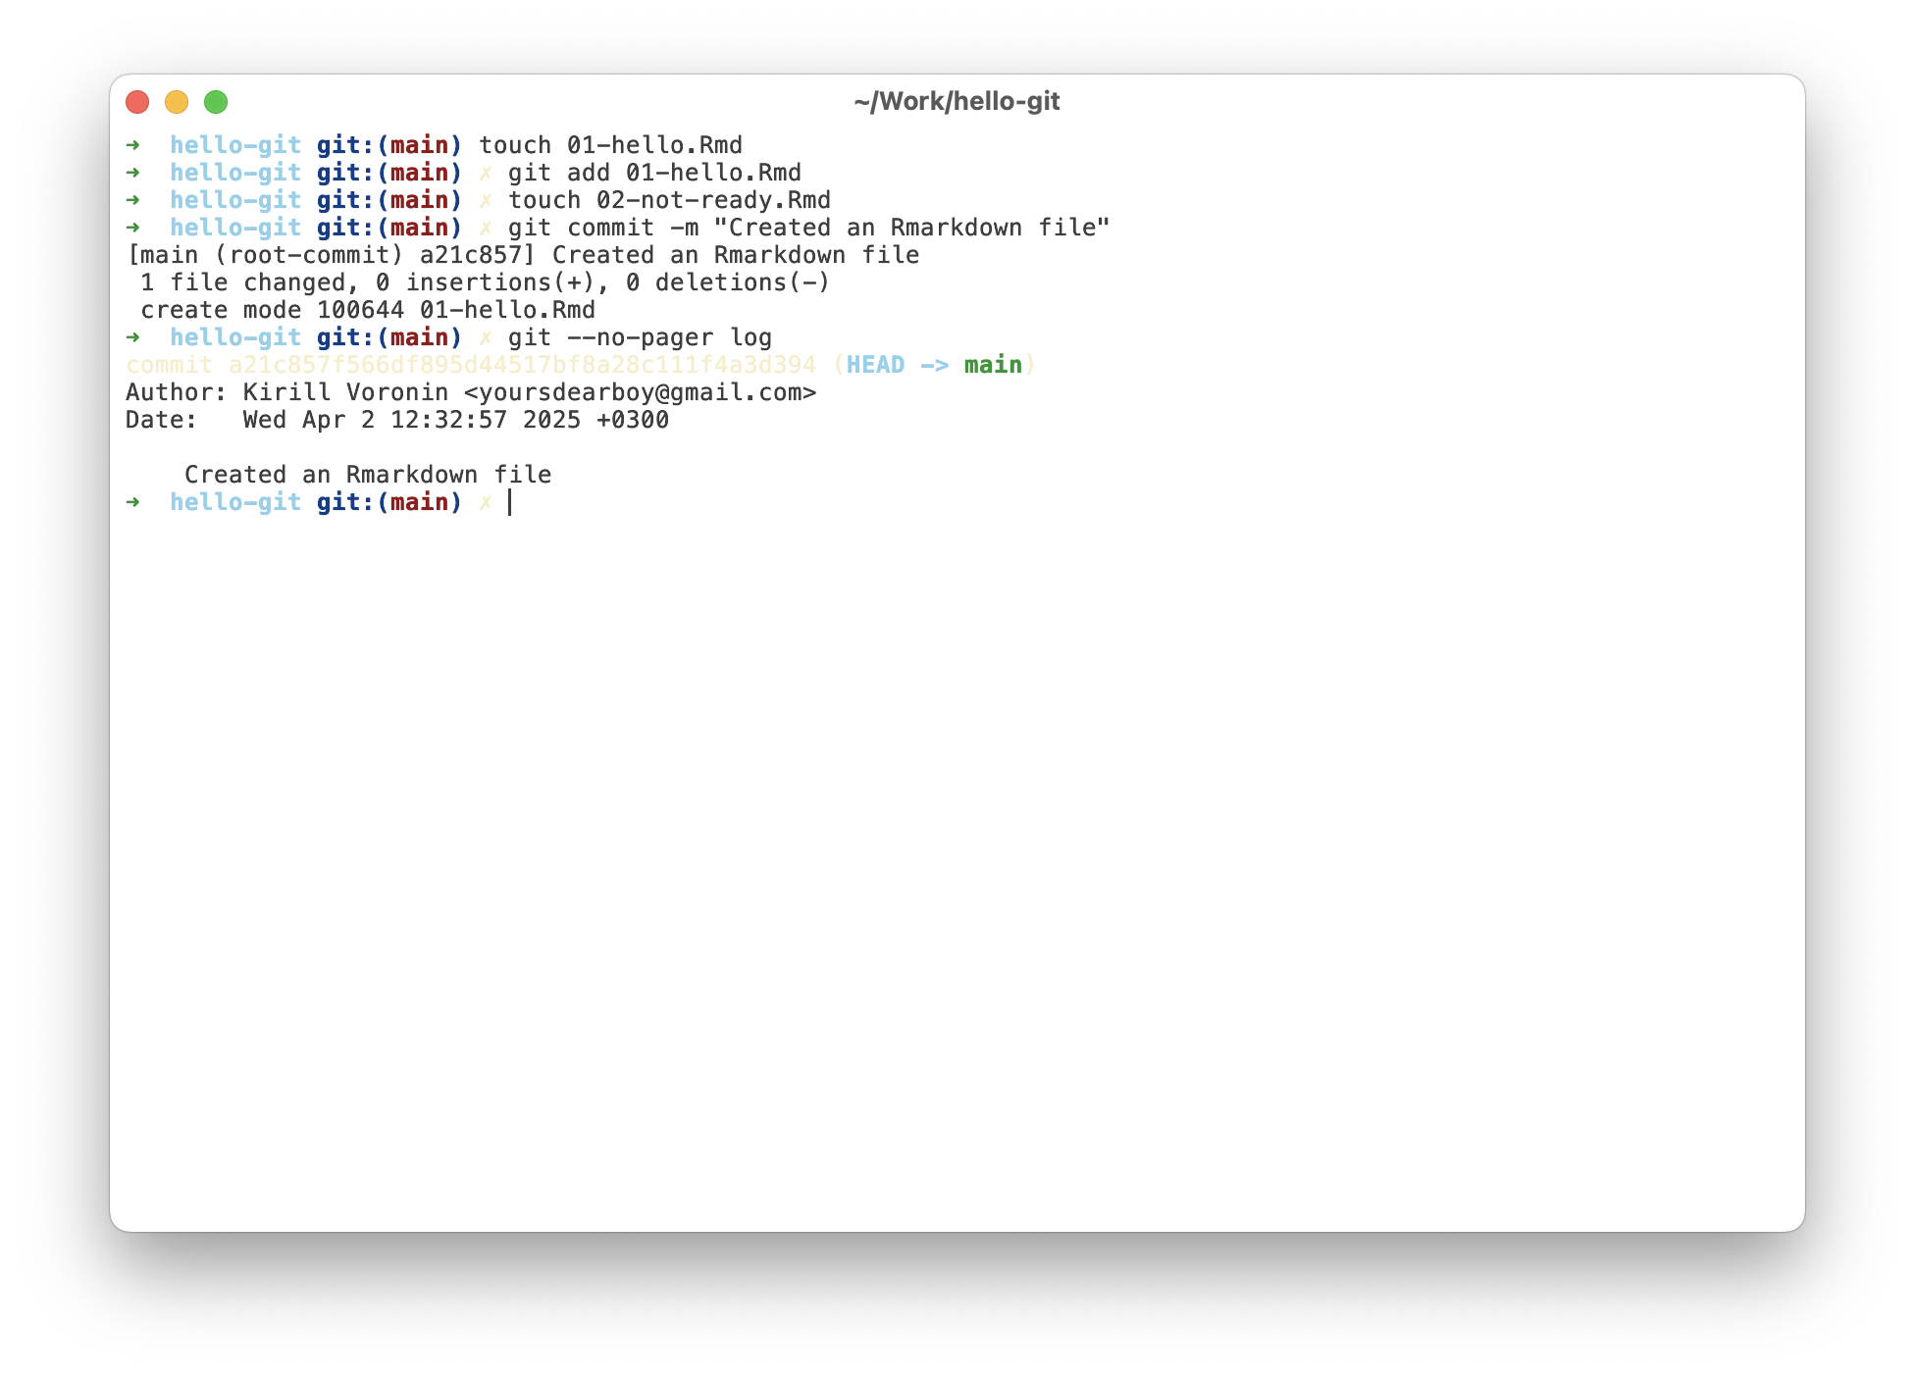
Клиенты
git (терминал)

Slide 67
Клиенты
git (терминал)
RStudio

Slide 68
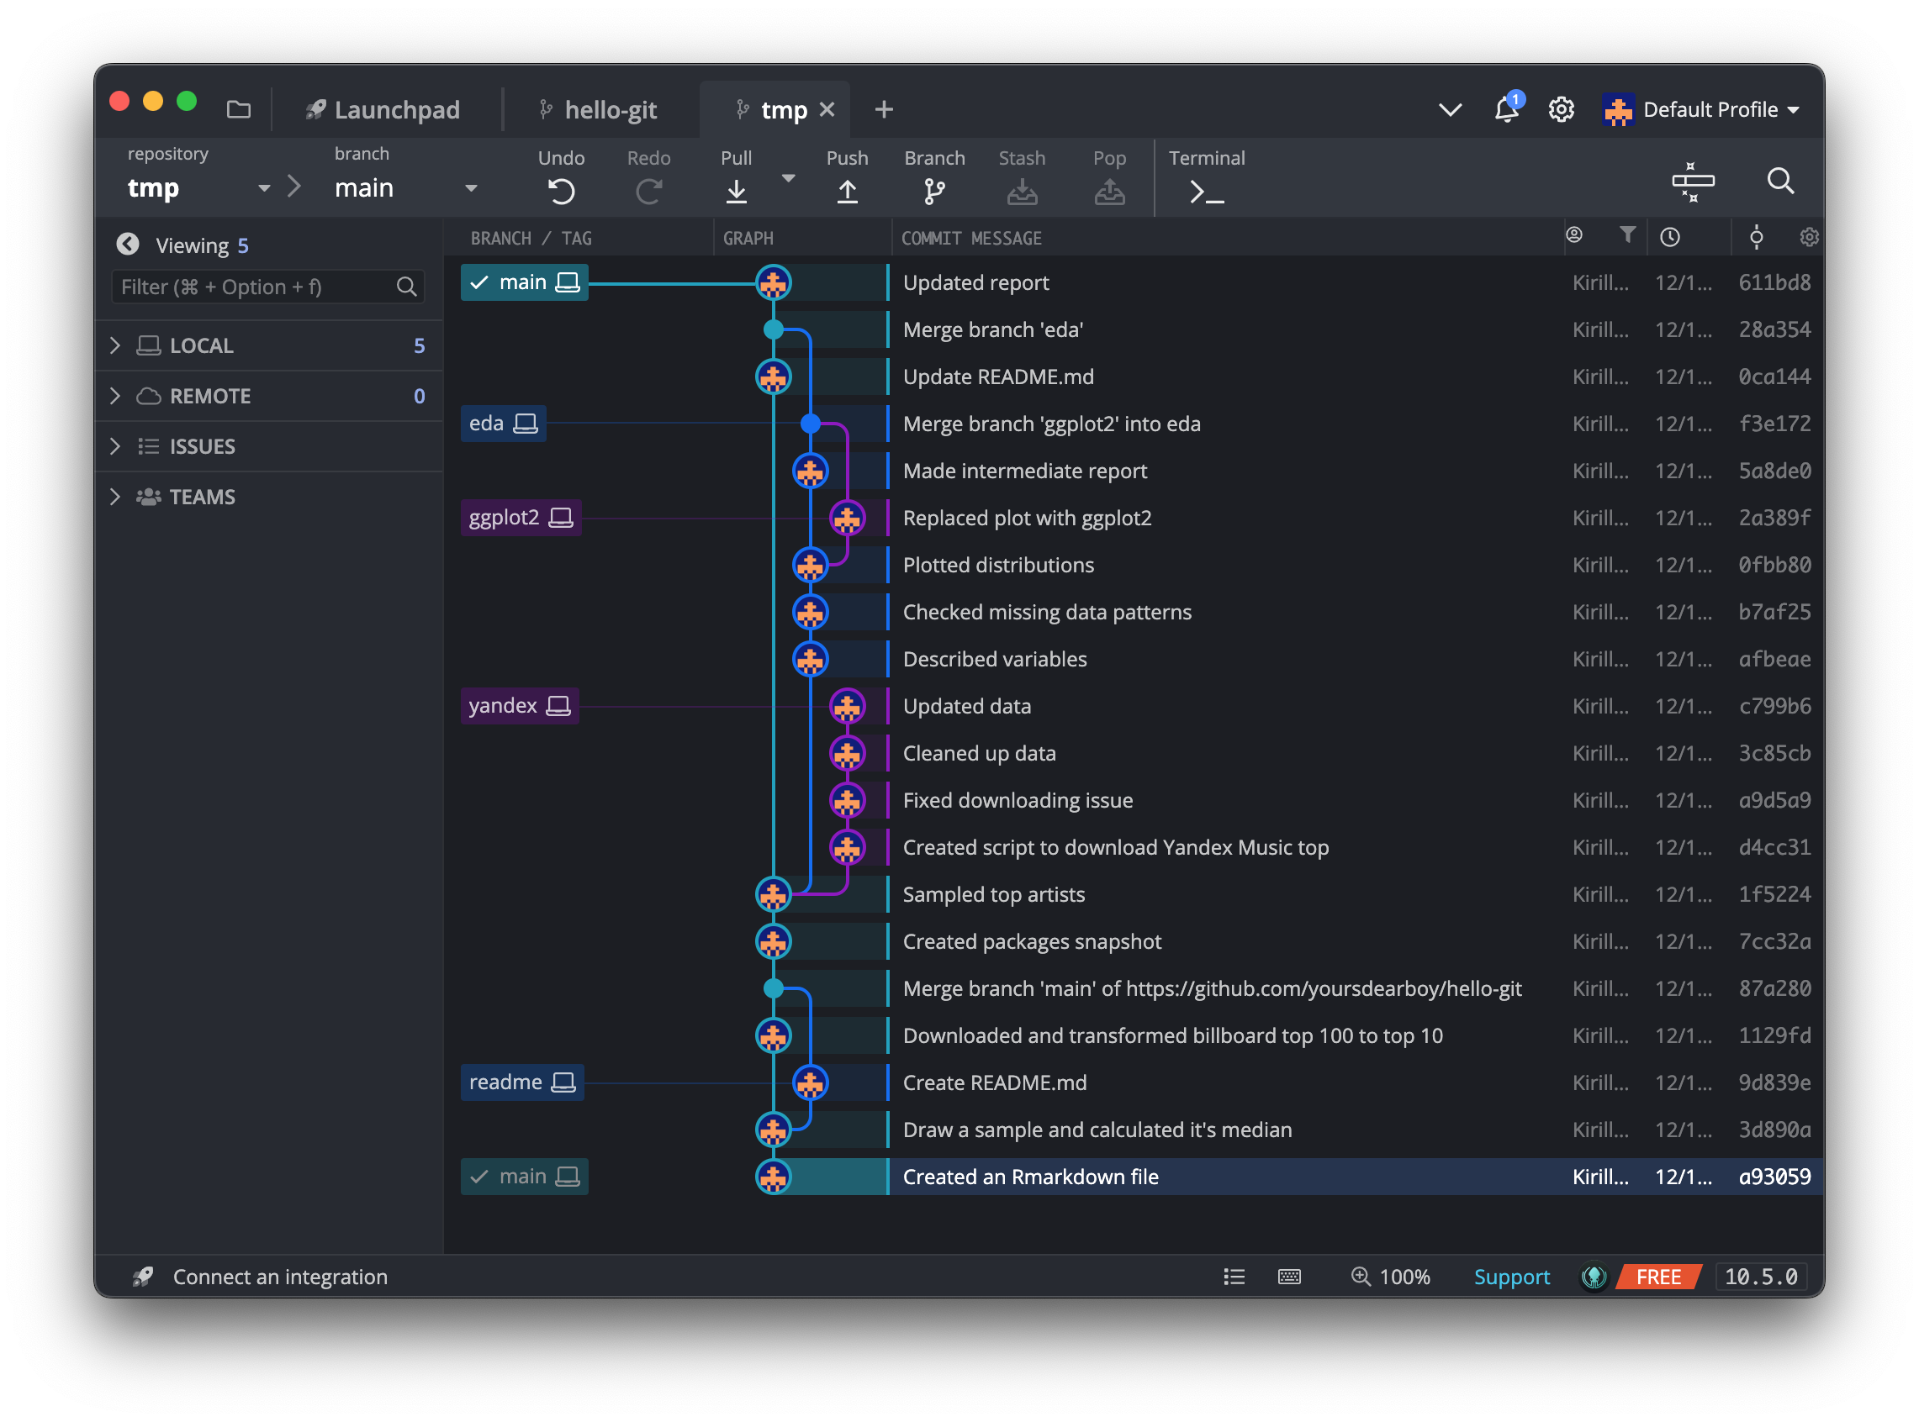
Клиенты
git (терминал)
RStudio
GitKraken

Slide 69
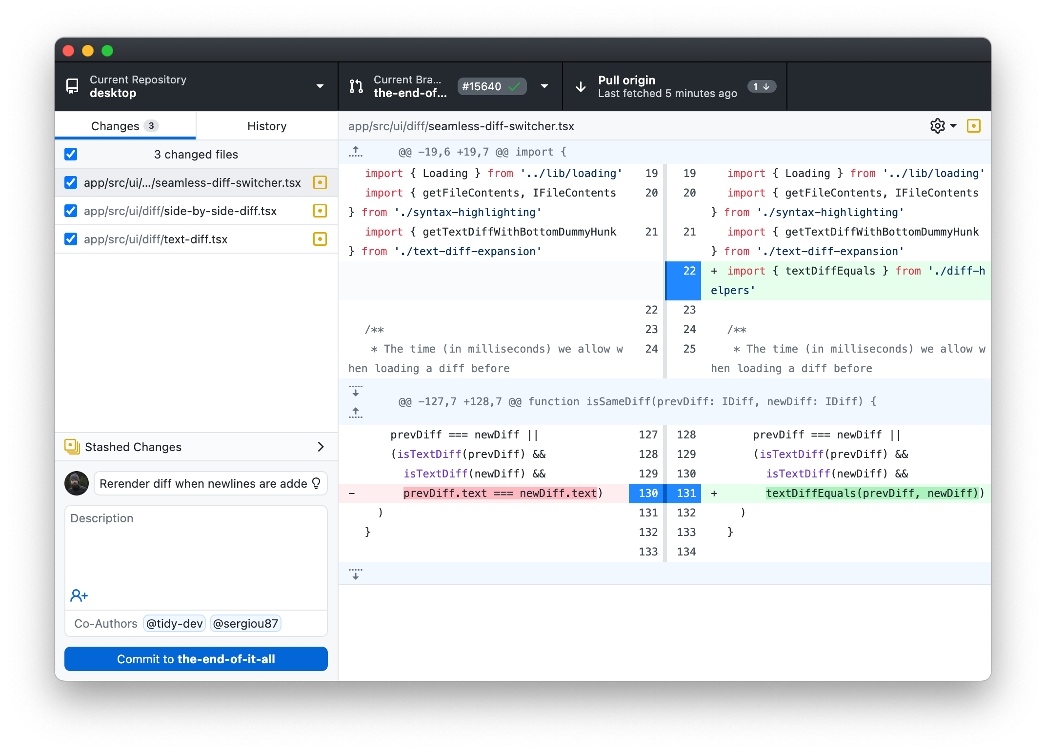
Клиенты
git (терминал)
RStudio
GitKraken
GitHub Desktop

Slide 70
Ссылки
- Good enough practices in scientific computing, Data Carpentry
- Best Practices for Scientific Computing, Data Carpentry
- Happy Git and GitHub for the useR
- What They Forgot to Teach You About R

Slide 71
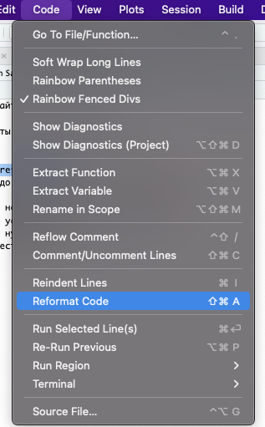
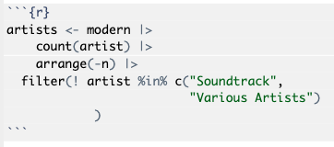
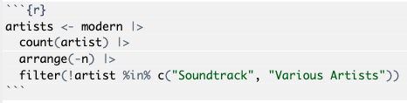
Reformat code

